Slide 1
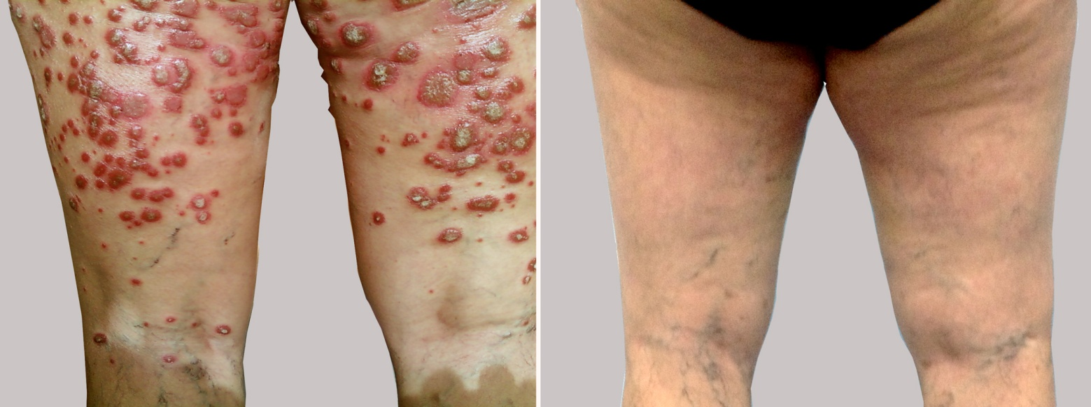
Difficile scelta terapeutica per una insolita associazione
Puca R.V., Romano F., Brancaccio G., Alfano R., Lo Schiavo A.
U.O.C. Clinica Dermatologica - Seconda Università degli Studi di Napoli
La sindrome di Ross è un raro complesso di sintomi rappresentati da pupilla ristretta ed areflessia monolaterali (sindrome di Holmes-Adie) associate ad ipoidrosi segmentale progressiva con iperidrosi compensatoria in altre sedi. Possono essere presenti anche un gran numero di disturbi autonomici disfunzonali, come palpitazioni, sincope vaso vagale, dispnea, cefalee, esofagite da reflusso, intestino irritabile ed altri disturbi psicosomatici. E’ stata descirtta per la prima volta nel 1958; sebbene la patogenesi non sia chiara, si ritiene che la sindrome di Ross sia una forma di polinevrite multipla che interessa il sistema nervoso autonomo. Tra le manifestazioni cutanee riscontrate in pazienti affetti da tale sindrome ricordiamo ittiosi, eczema e psoriasi.
Caso clinico
Donna di 40 anni giungeva alla nostra osservazione per psoriasi volgare diffusa. La paziente riferiva di essere affetta da sindrome di Holmes-Adie-Ross, ipertensione, ipercolesterolemia, ipertrigliceridemia, diabete tipo II. A causa di tali comorbilità non potevano essere intraprese le terapie sistemiche di prima scelta. Veniva quindi prescritto Ustekinumab 45mg. Al controllo, dopo la terza somministrazione, si osservava la completa remissione delle manifestazioni cliniche cutanee senza alcun interferenza con le patologie di base.
1. Ross AT. Progressive selective sudomotor denervation; a case with coexisting Adie's syndrome. Neurology 1958; 8: 809-817
2. Nolano M, Provitera V, Perretti A, Stancanelli A, Saltalamacchia AM, Donadio V, Manganelli F, Lanzillo B, Santoro L. Ross syndrome: a rare or a misknown disorder of thermoregulation? A skin innervation study on 12 subjects. Brain. 2006; 129: 2119-2131.

